Slide 1
영상처리를 활용한 운동부하검사 매뉴얼
엄블랑호다
기원준, 박태현, 황인성, 김대원

Slide 2
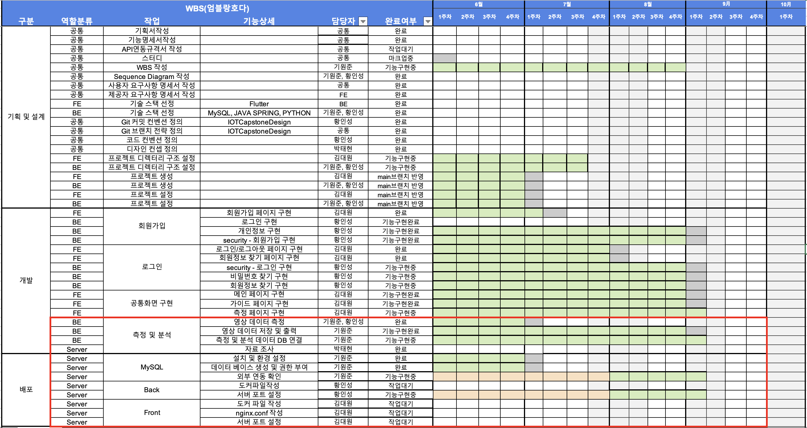
WBS (영상 데이터 분석 및 서버 작업과의 연동 진행 중)

Slide 3
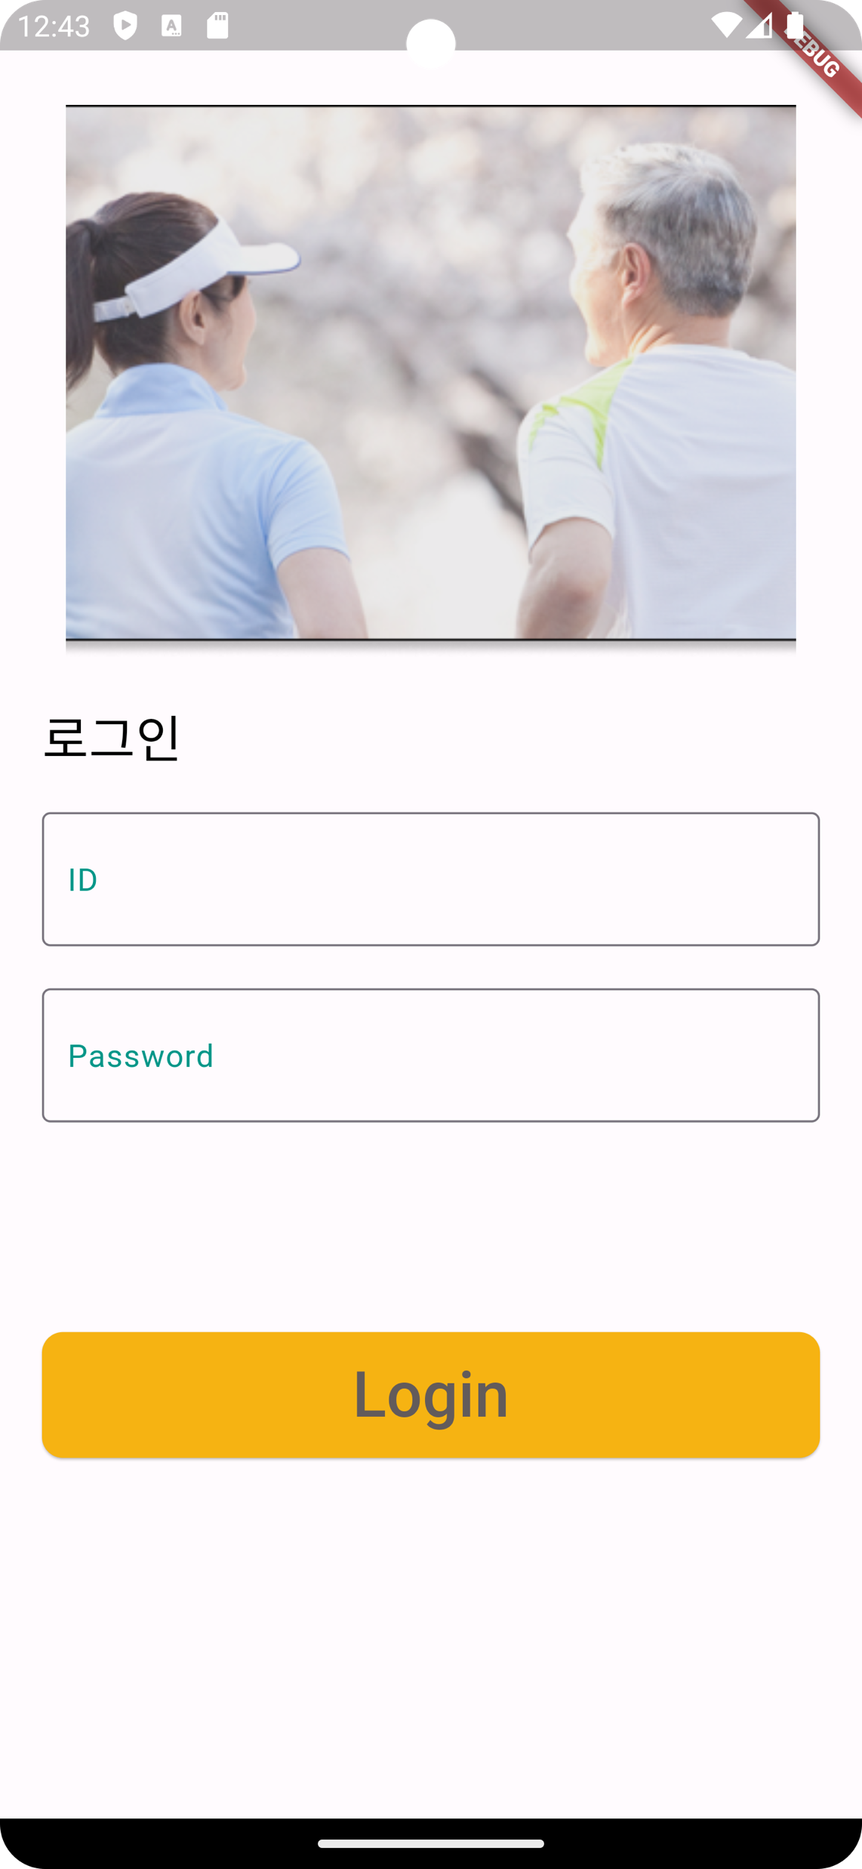
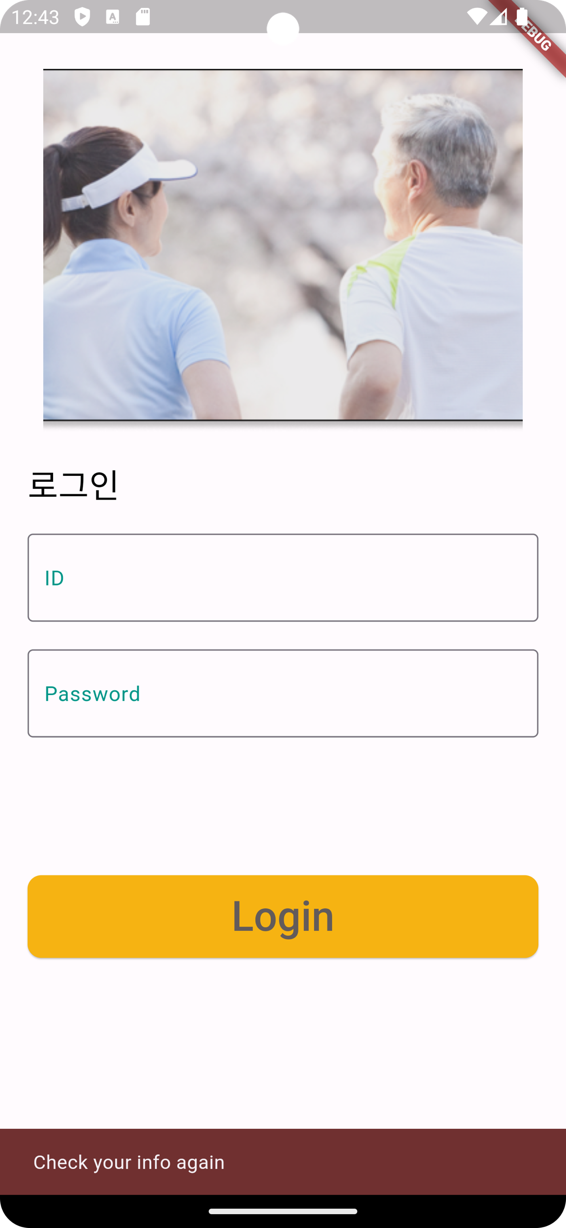
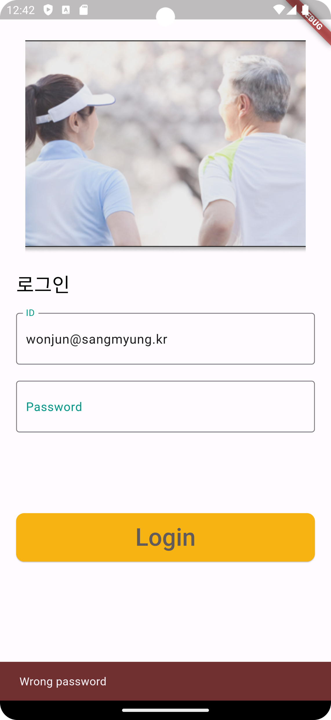
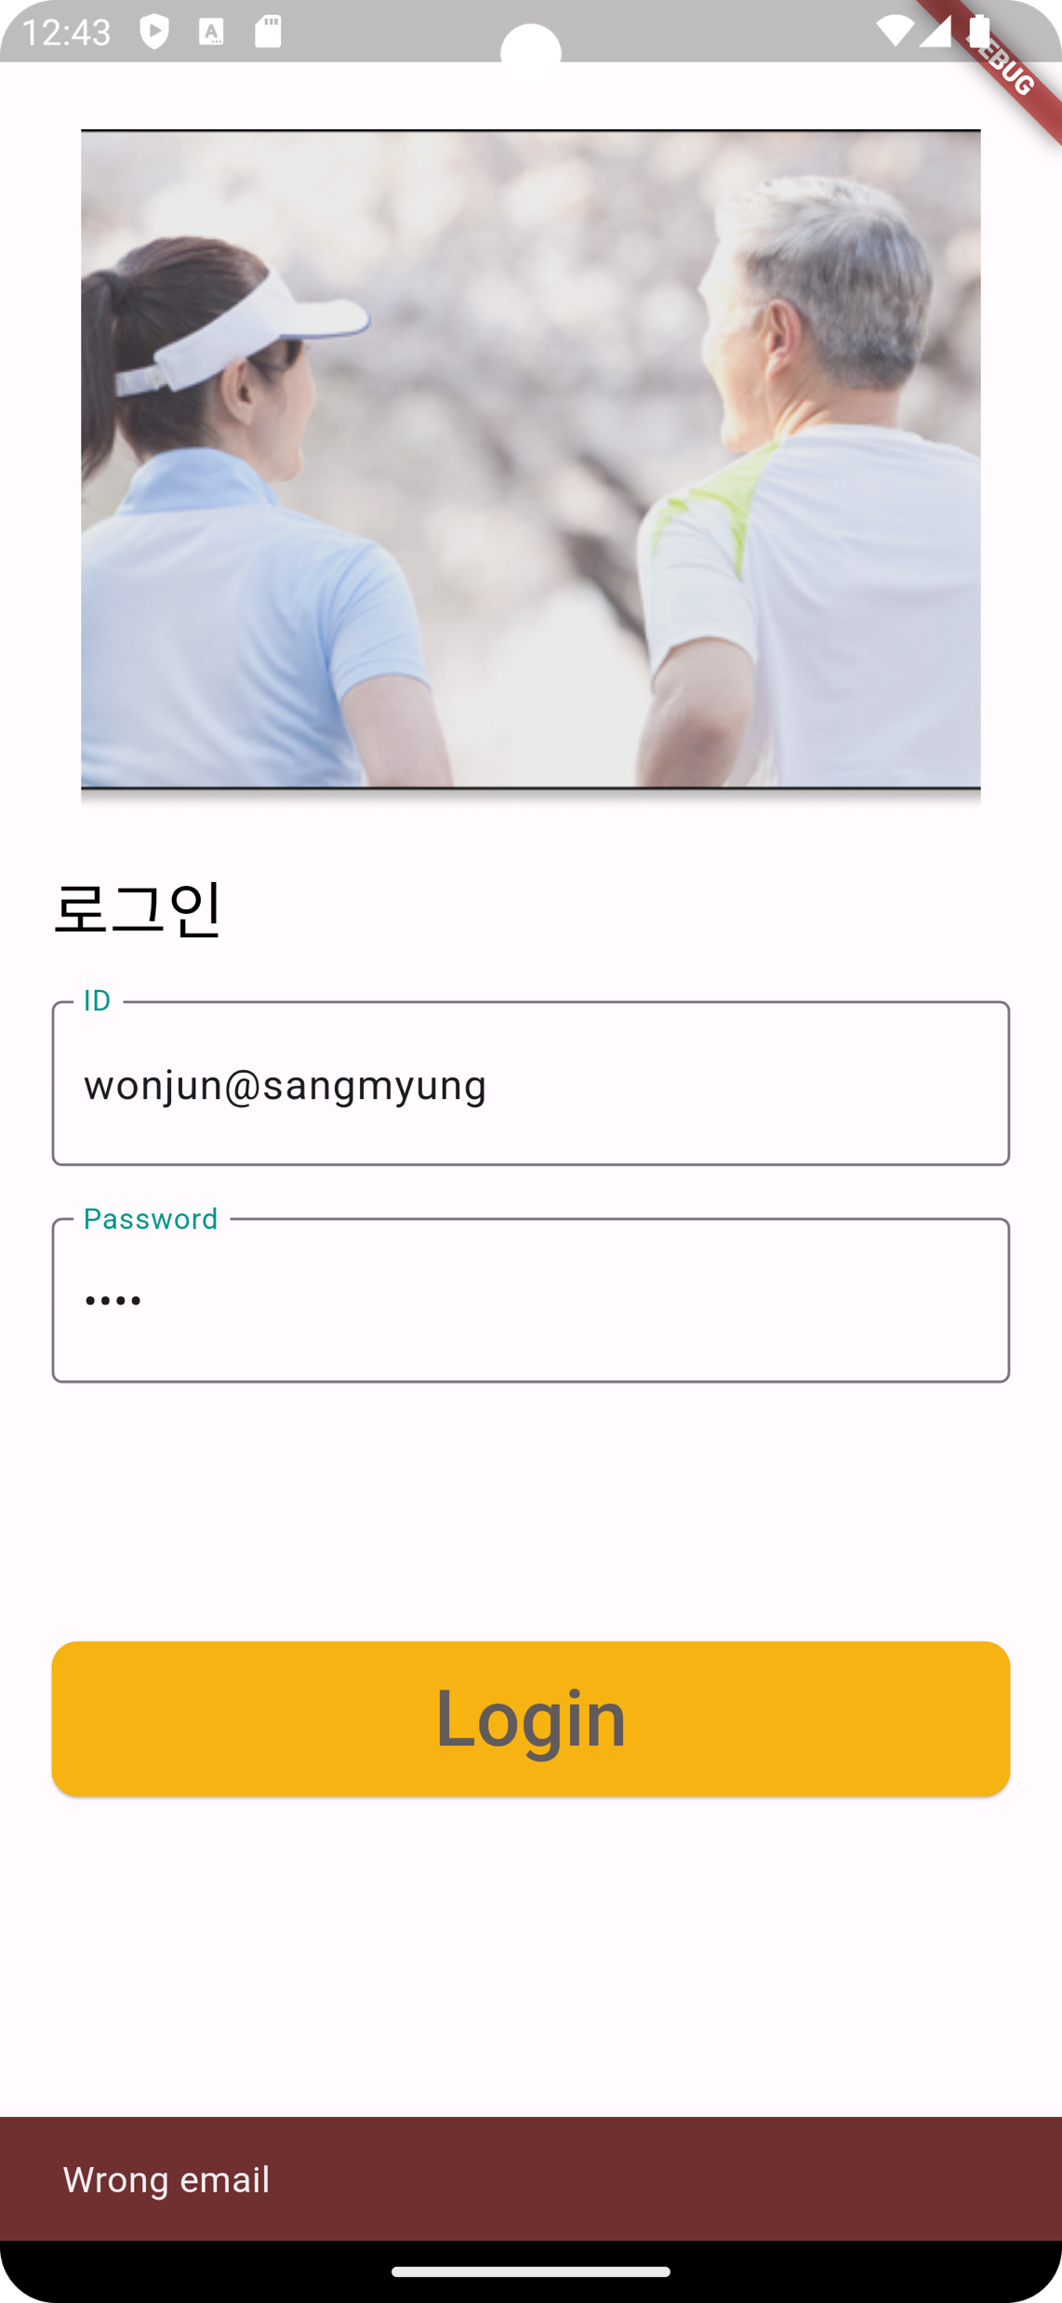
이전 진행 상황 (로그인 페이지)

Slide 4
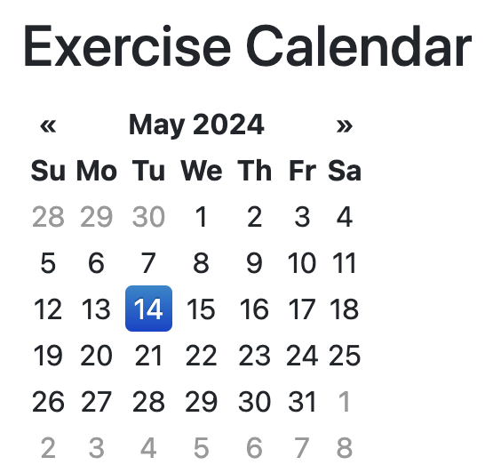
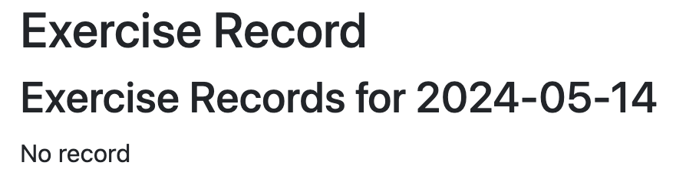
이전 진행 상황 (날짜에 따른 데이터 모듈화)

Slide 5
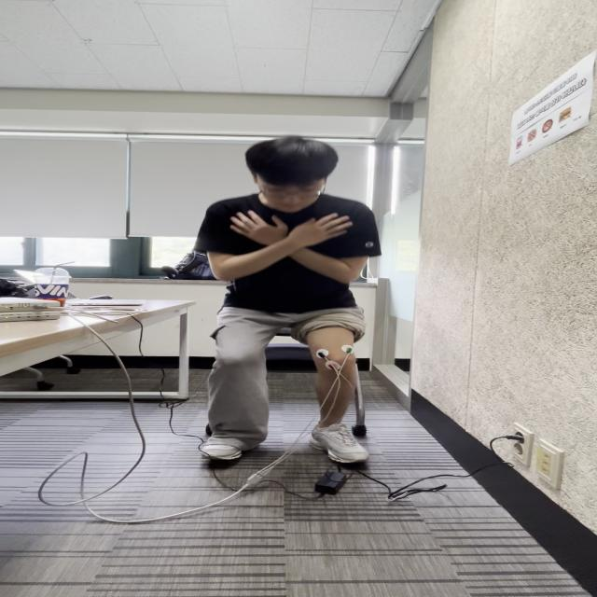
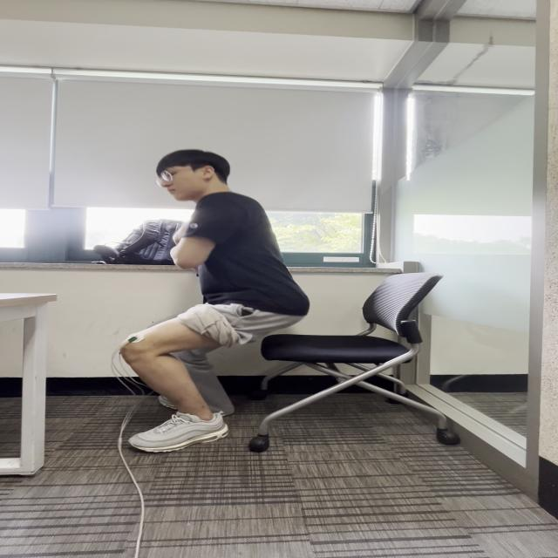
이전 진행 상황 (근전도 센서 활용한 영상 데이터 측정)

Slide 6
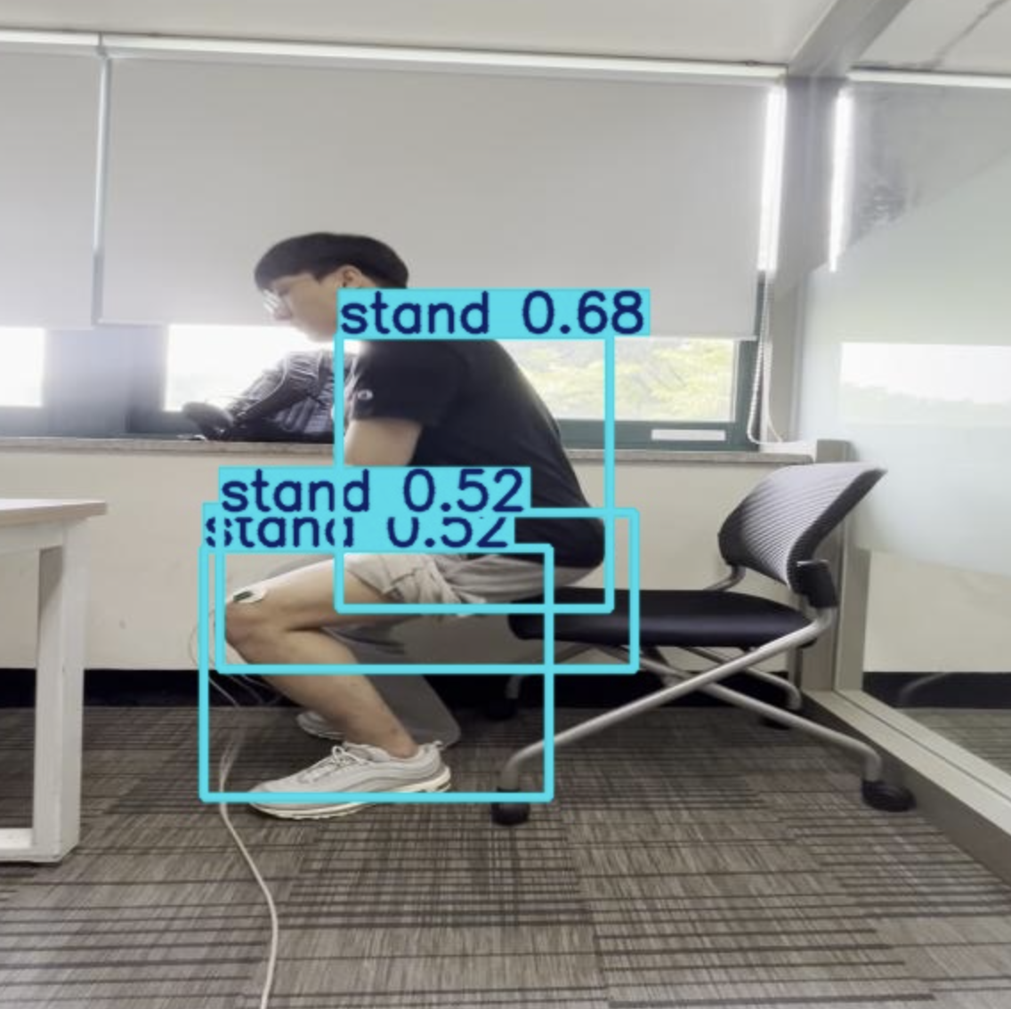
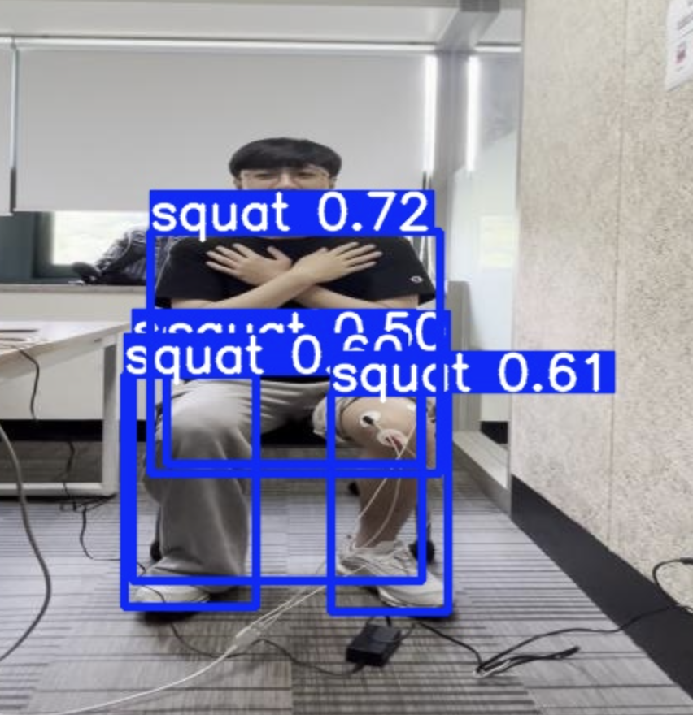
현재 진행 상황 (데이터 클래스화 및 라벨링 작업)

Slide 7
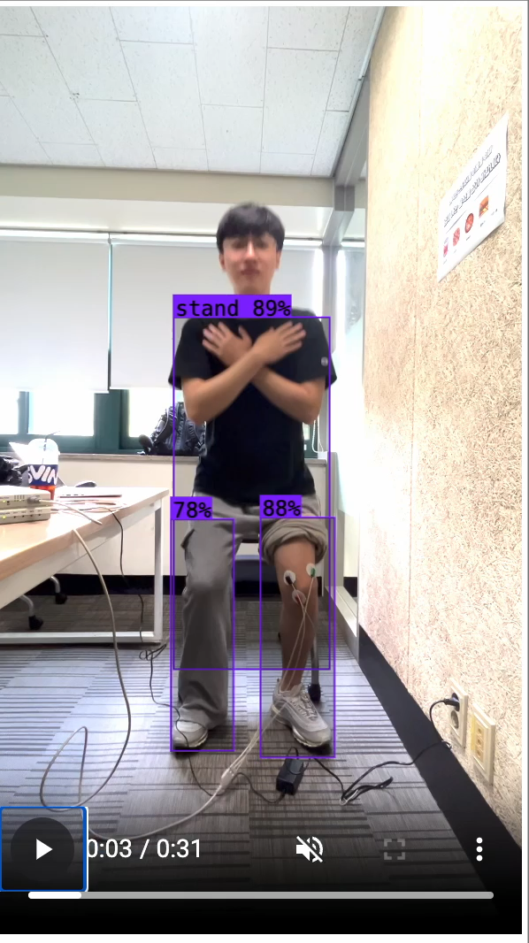
현재 진행 상황 (데이터 클래스화 및 라벨링 작업에 따른 실시간 객체 탐지 및 고도화 진행 중)

Slide 8
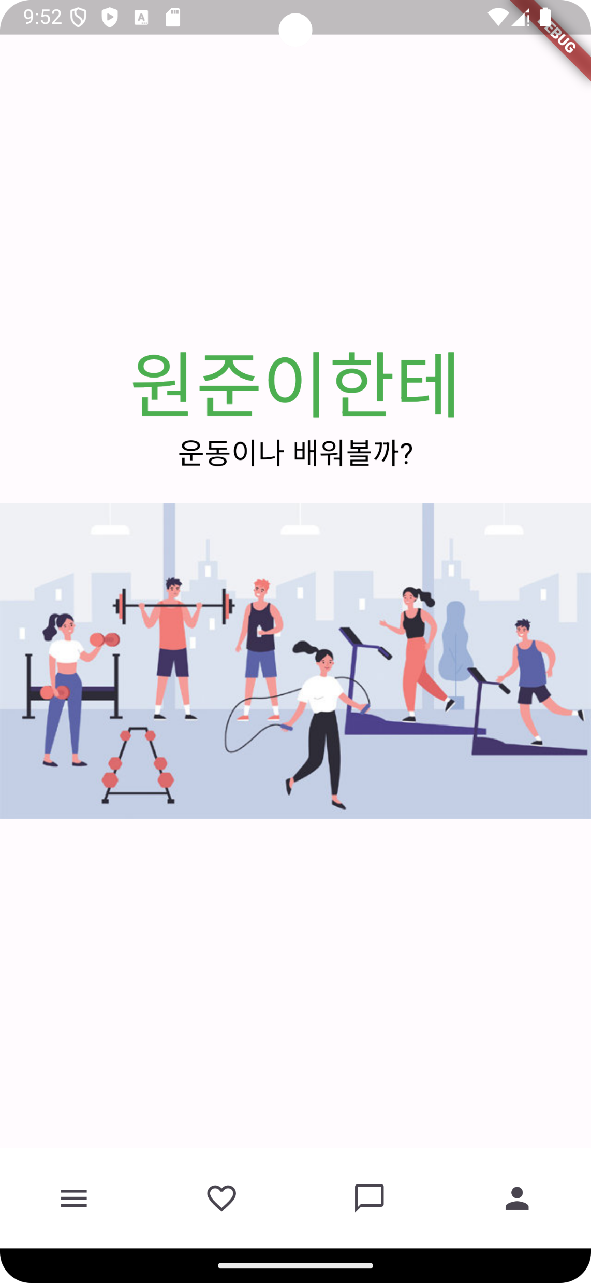
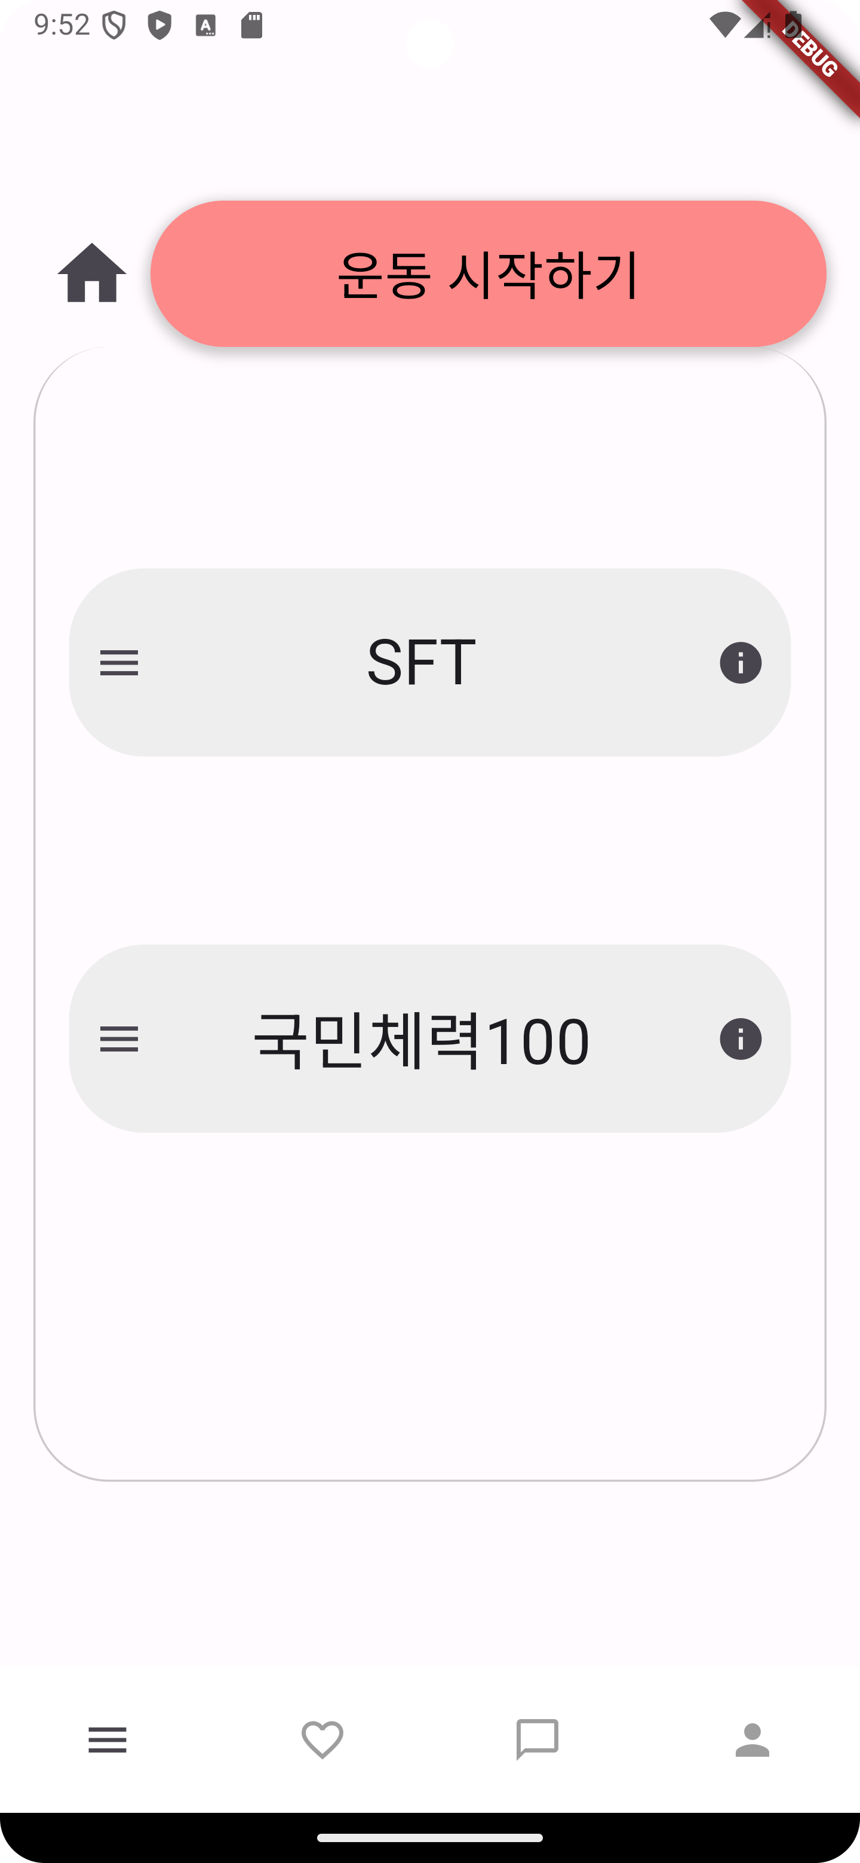
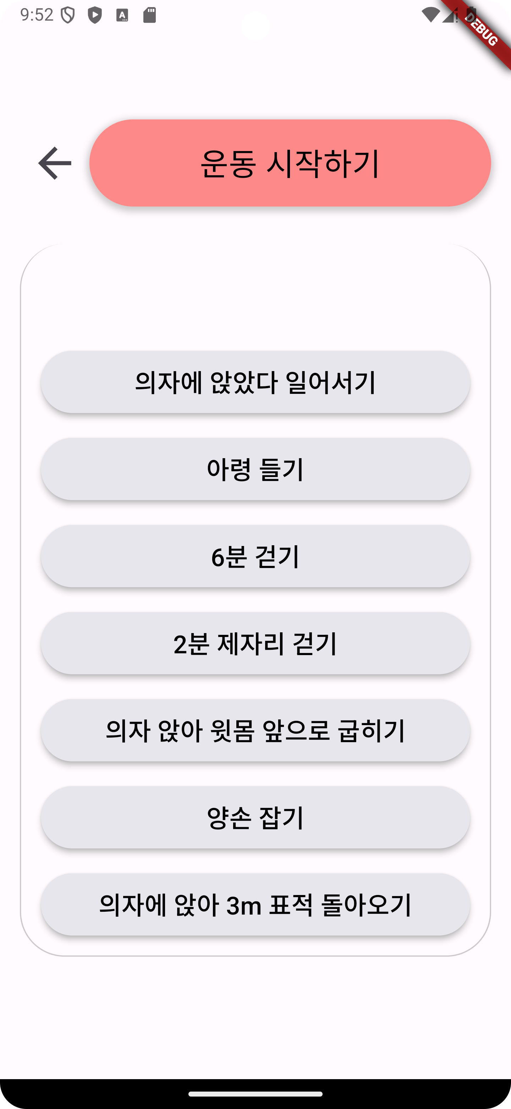
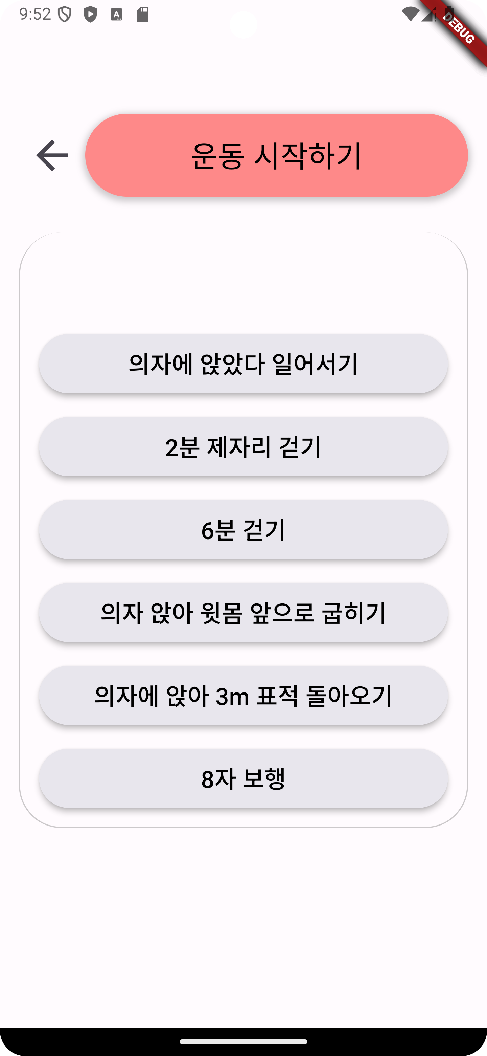
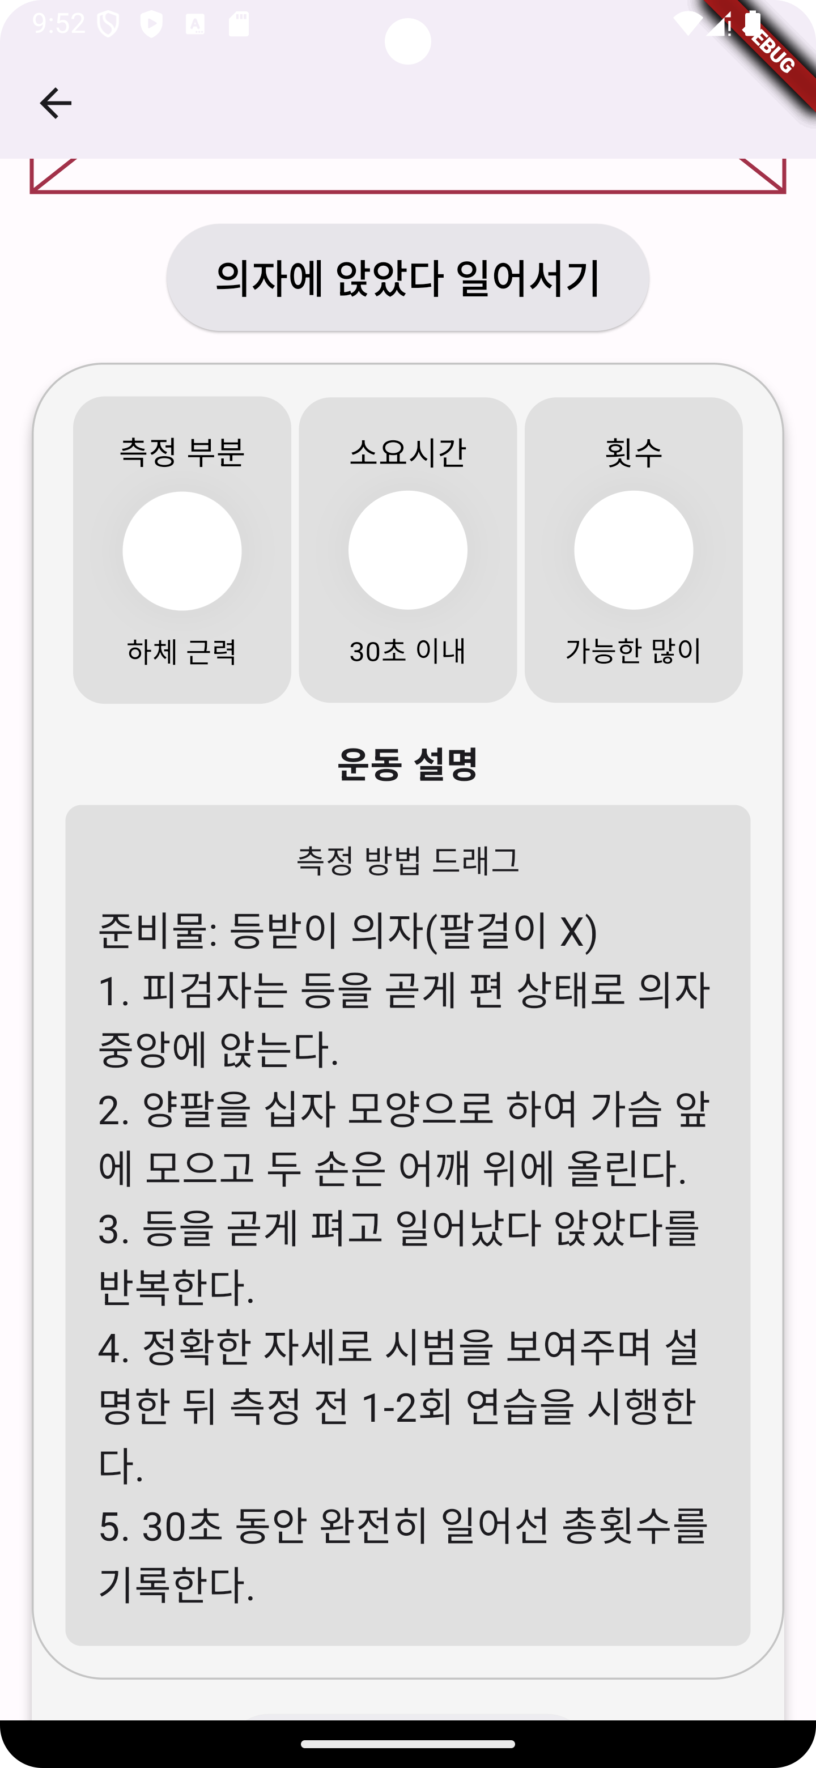
현재 진행 상황
(FRONT: 측정페이지)

Slide 9
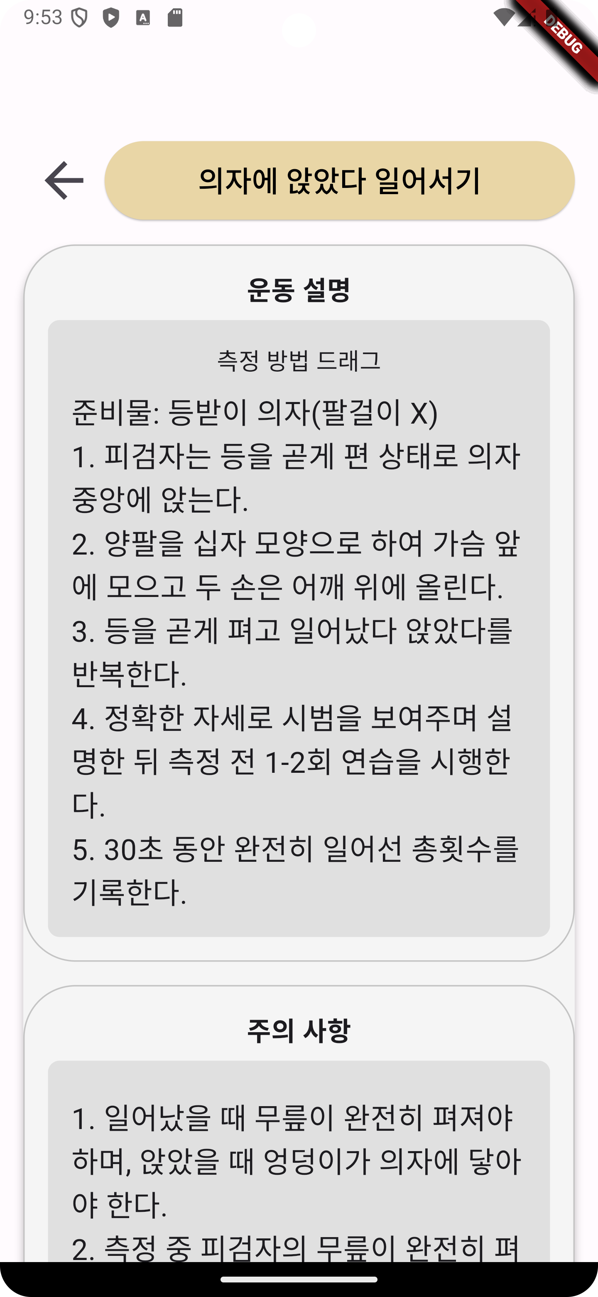
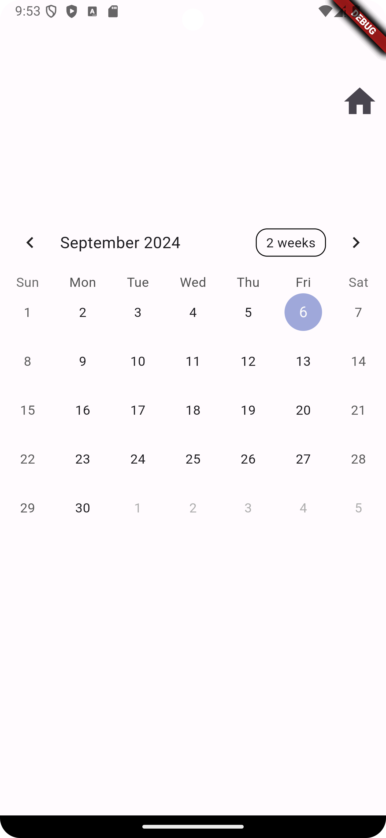
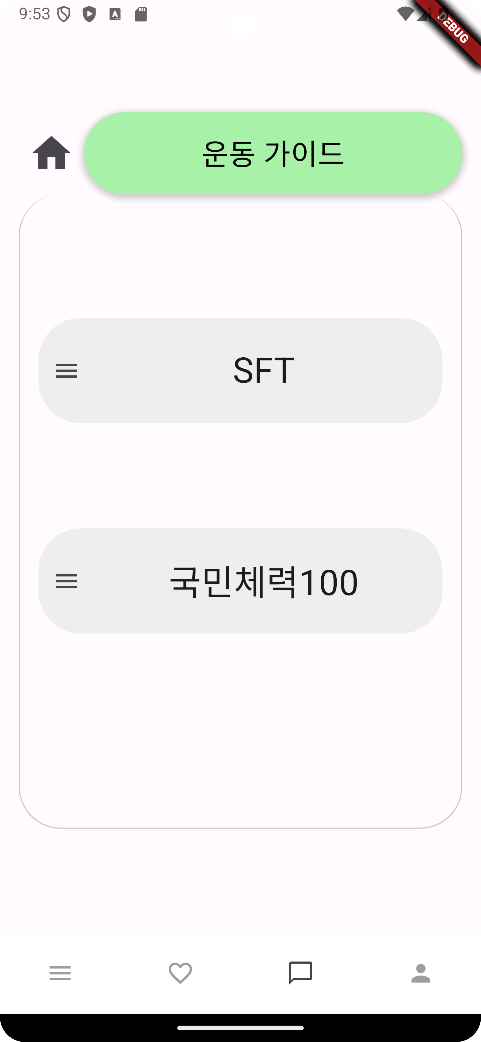
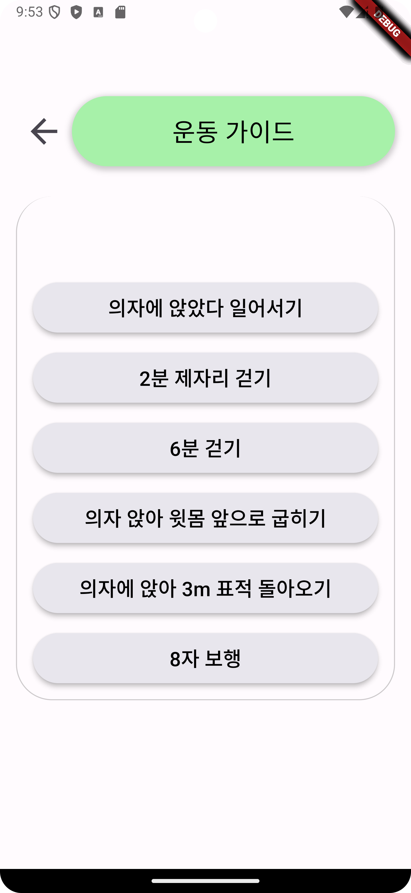
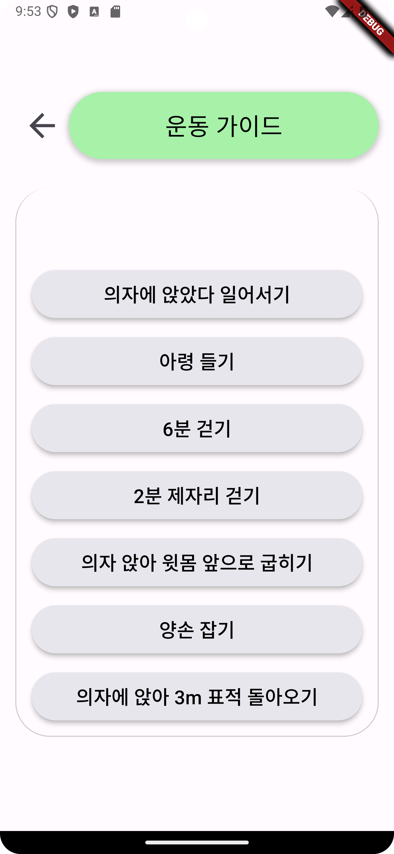
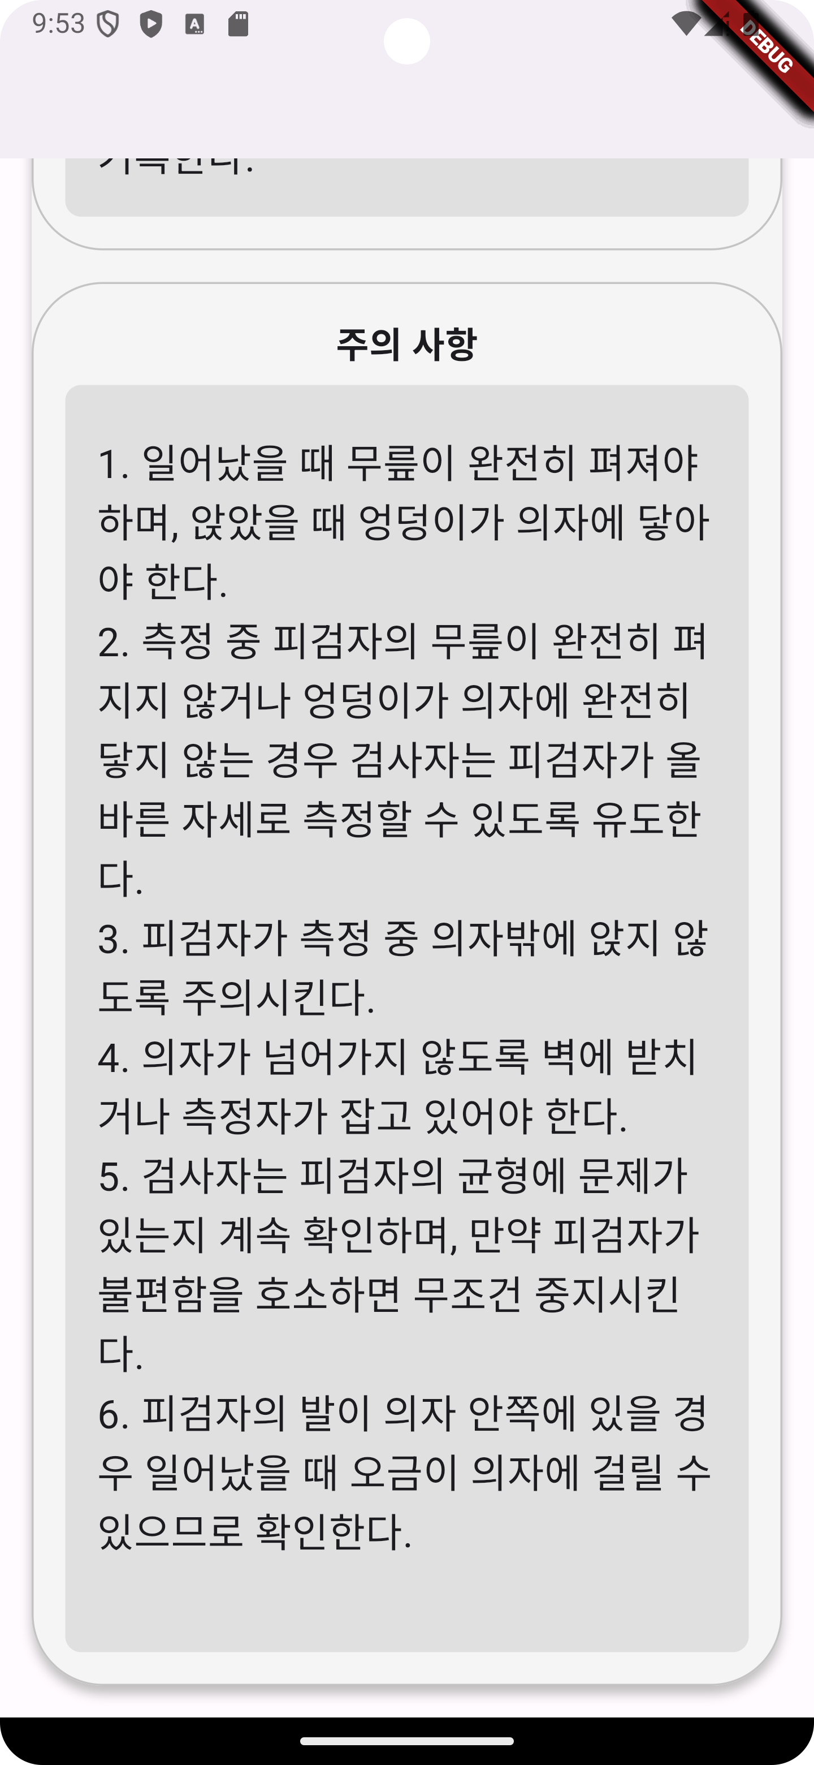
현재 진행 상황
(분석 페이지 및 운동 가이드 페이지)

Slide 10
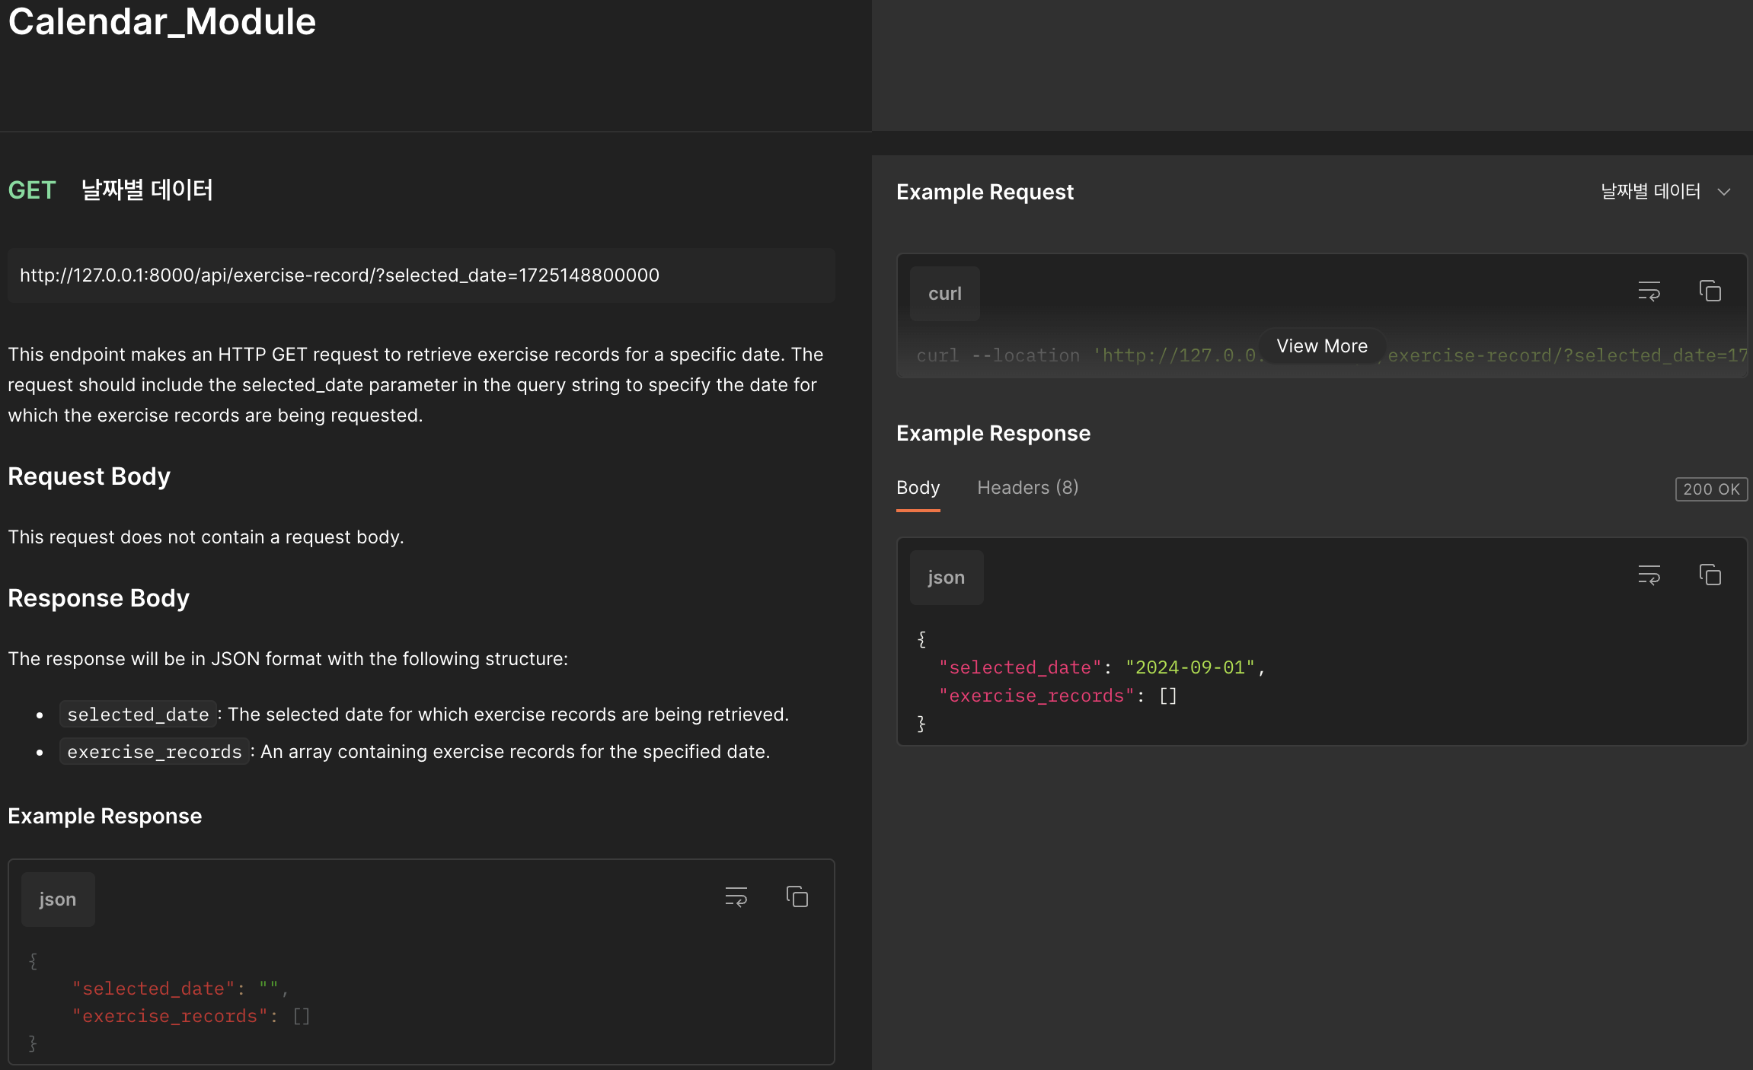
현재 진행 상황
(API 명세서 - 서버 작업과의 연동을 위한 api 명세화 및 연동 진행 중)

Slide 11
예정 사항
API 연결에 따른 데이터 저장
실시간 영상 데이터 처리 및 등급 분류
문서 작업 진행
자료 조사 완료 및 측정 기준 정보 입력

